Slide 1






SMARTRECOMMENDER
PRESENTATION PROJECT ENGINEERING
SMARTRECOMMENDER PROJECT DJANGO REACT
DAWID OLKO & PIOTR SMOŁA
Slide
1

Slide 2

SMARTRECOMMENDER
O PROJEKCIE
SmartRecommender to pełnowymiarowy sklep internetowy zbudowany w Django + React. Główną cechą jest zaimplementowanie 6 różnych algorytmów uczenia maszynowego do rekomendacji produktów. System automatycznie analizuje zachowania użytkowników, generuje personalizowane sugestie i przewiduje trendy sprzedażowe. Administratorzy mogą przełączać między algorytmami i monitorować skuteczność rekomendacji w czasie rzeczywistym. Projekt zawiera również zaawansowane funkcje jak fuzzy search, analizę sentymentu opinii oraz predykcję ryzyka utraty klientów.
Slide
2

Slide 3
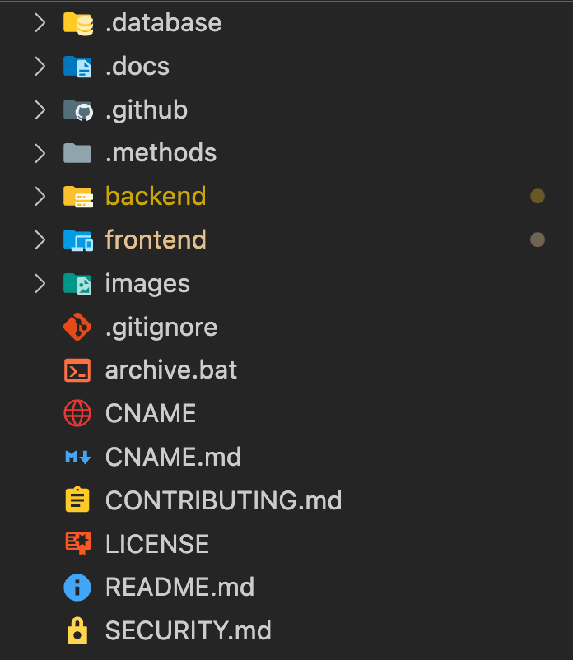
SMARTRECOMMENDER
Stack technologiczny
Aplikacja została zbudowana w architekturze frontend-backend z Django REST Framework jako API i React.js jako interfejs użytkownika. Backend wykorzystuje PostgreSQL z 24 tabelami do przechowywania danych produktów, użytkowników, zamówień oraz wyników algorytmów AI. Do implementacji metod sztucznej inteligencji użyto bibliotek scikit-learn (cosine similarity)oraz NumPy (obliczenia macierzowe). System uwierzytelniania oparty jest na tokenach JWT, a całość przygotowana do deploymentu w Dockerze.
Slide
3

Slide 4
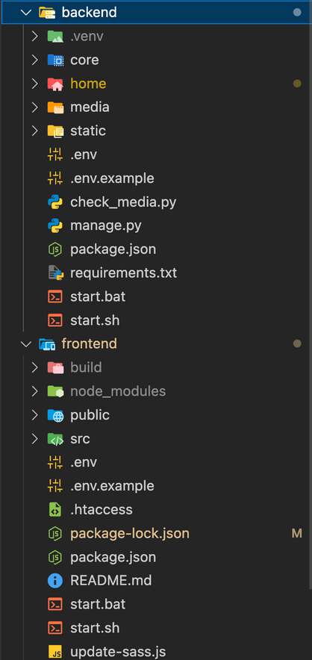
SMARTRECOMMENDER
Architektura systemu
System zbudowany w architekturze REST API z wyraźnym podziałem na frontend i backend. Django REST Framework obsługuje logikę biznesową i algorytmy AI, komunikując się z React.js przez JSON API. Uwierzytelnianie oparte na JWT tokenach zapewnia bezpieczeństwo, a middleware CORS umożliwia komunikację między domenami. PostgreSQL przechowuje dane w 24 powiązanych tabelach, od podstawowych encji e-commerce po zaawansowane modele rekomendacji. System wykorzystuje Django Signals do automatycznego uruchamiania analiz uczenia maszynowego po akcjach użytkowników.
Slide
4

Slide 5
SMARTRECOMMENDER
Struktura projektu
Projekt zorganizowany w logiczną strukturę folderów z wyraźnym podziałem na backend (Django) i frontend (React). Folder .methods/ zawiera dokumentację wszystkich 6 algorytmów AI, .database/ przechowuje ERD i skrypty bazy danych, a images/ zawiera zasoby graficzne. Backend zawiera główną aplikację home/ z modelami, widokami i API, podczas gdy frontend ma standardową strukturę React z komponentami podzielonymi na foldery tematyczne. Dodatkowe foldery .docs/ i .github/ zawierają dokumentację projektu i konfigurację CI/CD.
Slide
5

Slide 6
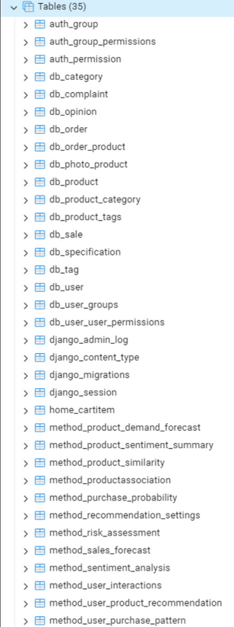
SMARTRECOMMENDER
Baza danych - przegląd
PostgreSQL z 24 tabelami podzielonymi na grupy funkcjonalne: podstawowe encje (User, Product, Category), e-commerce (Order, Cart, Opinion), systemy rekomendacji (ProductSimilarity, UserInteraction, ProductAssociation) oraz metody probabilistyczne (SalesForecast, RiskAssessment). Każda tabela ma odpowiednie indeksy dla wydajności, klucze obce z CASCADE/SET_NULL oraz ograniczenia integralności danych. Tabele metod AI używają prefixu method_ dla łatwej identyfikacji, a relacje many-to-many są realizowane przez tabele pośrednie jak db_product_category.
Slide
6

Slide 7
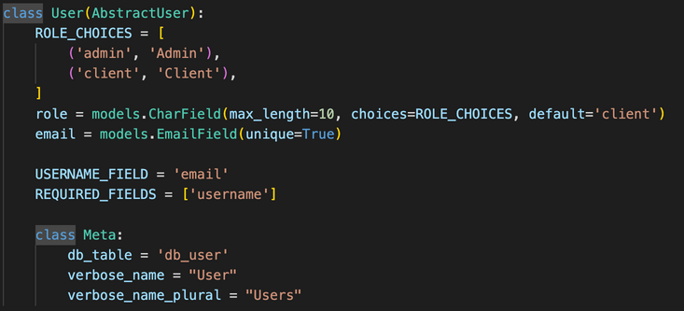
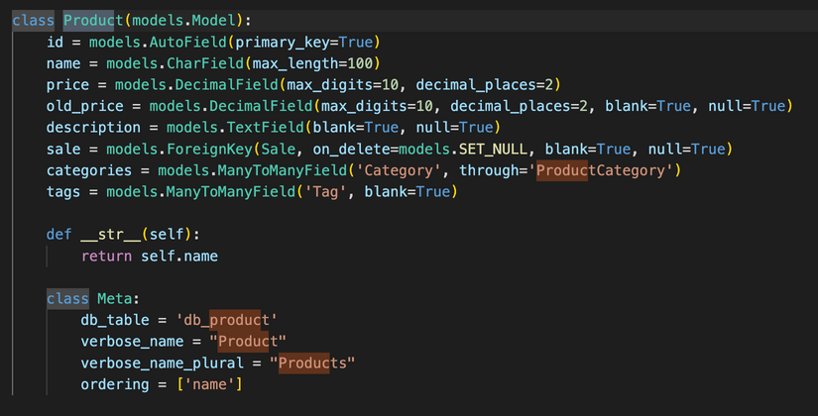
SMARTRECOMMENDER
Modele Django - User i Product
User to rozszerzony model Django AbstractUser z dodatkowymi polami jak role (admin/client) i email jako USERNAME_FIELD. Product zawiera podstawowe informacje o produktach: nazwę, cenę, opis oraz relacje many-to-many z kategoriami i tagami. Category i Tag służą do klasyfikacji produktów, a PhotoProduct przechowuje ścieżki do zdjęć produktów. Sale umożliwia definiowanie promocji z datami rozpoczęcia i zakończenia. Te modele stanowią fundament całego systemu e-commerce.
Slide
7

Slide 8
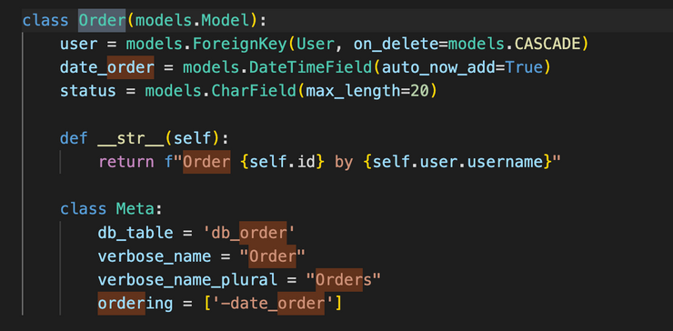
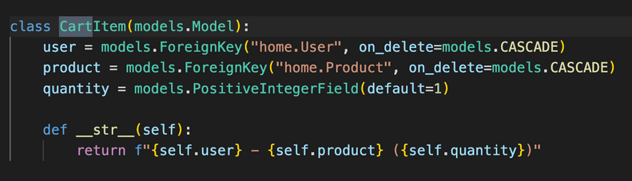
SMARTRECOMMENDER
Modele Django - Order i Cart
Order reprezentuje zamówienia użytkowników z datą złożenia i statusem, połączone z User przez ForeignKey. OrderProduct to tabela łącząca przechowująca szczegóły zamówienia (produkt, ilość) w relacji many-to-many między Order a Product. CartItem implementuje koszyk zakupowy, łącząc użytkownika z produktami i ich ilościami. Complaint umożliwia składanie reklamacji do zamówień z opisem przyczyny i statusem. Specification przechowuje szczegółowe parametry techniczne produktów.
Slide
8

Slide 9
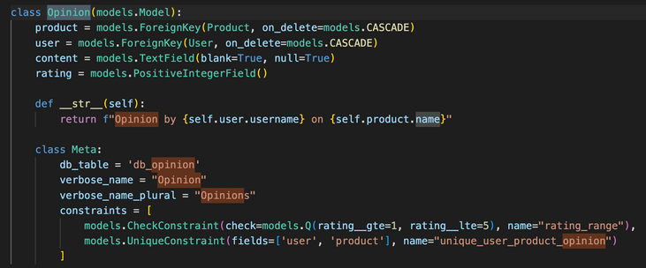
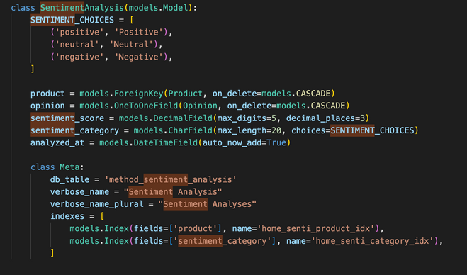
SMARTRECOMMENDER
Modele Django - Opinion i Sentiment
Opinion przechowuje opinie użytkowników o produktach z oceną 1-5 i treścią tekstową, z ograniczeniem unique per user-product. SentimentAnalysis automatycznie analizuje sentyment opinii używając autorskiej implementacji bez zewnętrznych bibliotek, przypisując wynik liczbowy i kategorię (positive/neutral/negative). ProductSentimentSummary agreguje dane sentymentu dla każdego produktu, przechowując średni wynik i liczby opinii w każdej kategorii.
Uzasadnienie metodyki: Autorska implementacja sentiment analysis zapewnia pełną kontrolę nad algorytmem i eliminuje zależności od zewnętrznych bibliotek, co zwiększa bezpieczeństwo i wydajność systemu. Użycie predefiniowanych słowników sentiment z obsługą negacji i intensifikatorów pozwala na precyzyjną analizę kontekstu opinii. System automatycznie aktualizuje analizę sentymentu przy dodawaniu nowych opinii przez sygnały Django, zapewniając real-time ranking produktów według satysfakcji klientów.
Slide
9

Slide 10
SMARTRECOMMENDER
Modele Django - Recommendation Tables
ProductSimilarity przechowuje współczynniki podobieństwa między produktami dla algorytmów collaborative filtering i content-based. UserProductRecommendation zawiera spersonalizowane rekomendacje dla użytkowników z wynikami dopasowania. RecommendationSettings umożliwia użytkownikom wybór aktywnego algorytmu rekomendacji. ProductAssociation implementuje autorski algorytm Market Basket Analysis, przechowując reguły asocjacyjne (support, confidence, lift) dla produktów często kupowanych razem. UserInteraction loguje wszystkie interakcje użytkowników (view, click, add_to_cart, purchase) dla poprawy jakości rekomendacji. PurchaseProbability, SalesForecast, UserPurchasePattern, ProductDemandForecast i RiskAssessment implementują zaawansowane modele probabilistyczne do przewidywania zachowań użytkowników i prognozowania sprzedaży.
Uzasadnienie metodyki: Połączenie autorskich implementacji z gotowymi rozwiązaniami pozwala na optymalne dopasowanie algorytmów do specyfiki biznesowej. Modele probabilistyczne wykorzystują Random Forest i XGBoost dla predykcji churn ze względu na ich odporność na overfitting i możliwość interpretacji ważności cech. K-means clustering do segmentacji klientów został wybrany za prostotę implementacji i skuteczność w identyfikacji wzorców zakupowych.
Slide
10

Slide 11
SMARTRECOMMENDER
Collaborative Filtering - wprowadzenie
Collaborative Filtering (CF) to algorytm rekomendacji bazujący na zachowaniach podobnych użytkowników - zakłada, że użytkownicy o podobnych preferencjach w przeszłości będą mieć podobne gusty w przyszłości. System analizuje historię zakupów wszystkich użytkowników i znajduje podobieństwa między nimi, generując rekomendacje typu "Klienci którzy kupili X, również kupili Y". W naszym systemie CF jest używany do rekomendacji produktów na dashboardzie klienta, personalizowanych sugestii po dodaniu do koszyka oraz automatycznego generowania rekomendacji po każdym zamówieniu. Administrator może wybrać CF jako aktywny algorytm rekomendacji w panelu AdminStatistics.jsx. CF działa najlepiej gdy mamy dużą bazę użytkowników z historią zakupów.
Slide
11

Slide 12
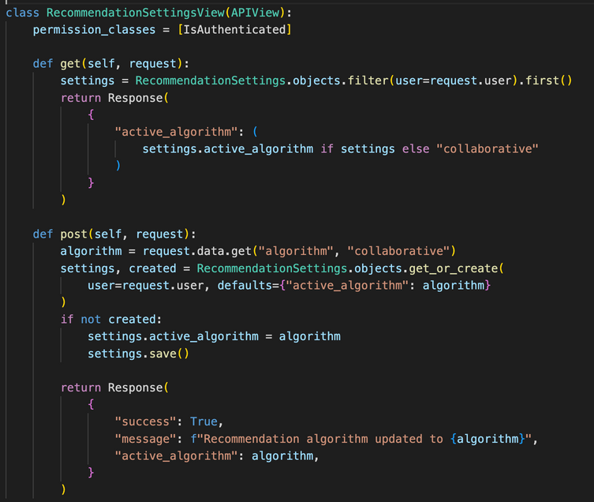
SMARTRECOMMENDER
Collaborative Filtering - implementacja
Implementacja CF znajduje się w recommendation_views.py w funkcji process_collaborative_filtering(), która pobiera dane wszystkich użytkowników i produktów z bazy danych. System buduje macierz user-product gdzie wiersze to użytkownicy, kolumny to produkty, a wartości to ilości zakupionych produktów. Macierz jest konwertowana do formatu NumPy i obliczane jest podobieństwo cosinusowe między produktami (nie użytkownikami). Wyniki podobieństwa powyżej progu 0.1 są zapisywane do tabeli ProductSimilarity z typem 'collaborative’.
Uzasadnienie metodyki: Wybór item-based CF zamiast user-based wynika z większej stabilności - produkty zmieniają się rzadziej niż preferencje użytkowników. Scikit-learn cosine similarity został użyty ze względu na optymalizację dla macierzy rzadkich i proven reliability. Próg 0.1 został empirycznie dobrany jako kompromis między jakością rekomendacji a ich różnorodnością, eliminując słabe korelacje przy zachowaniu wystarczającej liczby sugestii.
Slide
12

Slide 13
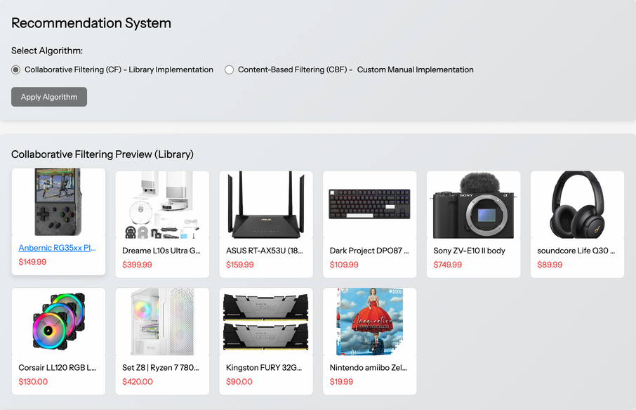

SMARTRECOMMENDER
Collaborative Filtering - macierz user-product
Macierz user-product to dwuwymiarowa struktura danych gdzie każdy wiersz reprezentuje użytkownika, każda kolumna reprezentuje produkt, a wartości to ilości zakupionych produktów (0 jeśli nie kupiono). Macierz jest budowana z tabeli OrderProduct i konwertowana do formatu NumPy dla wydajnych obliczeń matematycznych. Podobieństwo cosinusowe jest obliczane między kolumnami macierzy (produktami), co pozwala znaleźć produkty o podobnych wzorcach zakupowych. Wzór podobieństwa cosinusowego: $\cos\left(Θ\right)=\frac{\left(A ∗ B\right)}{\left(\left|\left|A\right|\right|\left|\left|B\right|\right|\right)}$ gdzie A i B to wektory reprezentujące produkty. Produkty z wysokim podobieństwem (>0.1) są zapisywane jako potencjalne rekomendacje w tabeli ProductSimilarity.
Uzasadnienie metodyki: Podobieństwo cosinusowe jest idealne dla macierzy zakupowych, ponieważ ignoruje wielkość wektorów, koncentrując się na wzorcach preferencji. Wzór normalizuje różnice w popularności produktów, zapewniając fair comparison między bestselerami a niche products. Konwersja do NumPy umożliwia wykorzystanie zoptymalizowanych bibliotek BLAS/LAPACK, co drastycznie przyspiesza obliczenia macierzowe.
Slide
13

Slide 14
SMARTRECOMMENDER
Content-Based Filtering - implementacja
Content-Based Filtering w custom_recommendation_engine.py jest zaimplementowany w klasie CustomContentBasedFilter z manualną ekstrakcją cech. Funkcja generate_similarities_for_all_products() tworzy wektory cech na podstawie kategorii i tagów produktu używając extract_features() która dodaje cechy typu "category", "tag_" i przedziały cenowe (price_low/medium/high). Podobieństwo jest obliczane przez calculate_product_similarity() używając indeksu Jaccarda (intersection/union) między zbiorami cech dwóch produktów.
Uzasadnienie metodyki: Indeks Jaccarda został wybrany jako najbardziej intuicyjna metryka dla porównywania zbiorów kategorycznych cech produktów. W przeciwieństwie do TF-IDF czy word embeddings, Jaccard doskonale sprawdza się dla structured product features (kategorie, tagi, ceny). Manualna ekstrakcja cech zapewnia kontrolę nad tym, które atrybuty produktów są uznawane za istotne dla podobieństwa, co pozwala na business-driven feature engineering.
Slide
14

Slide 15
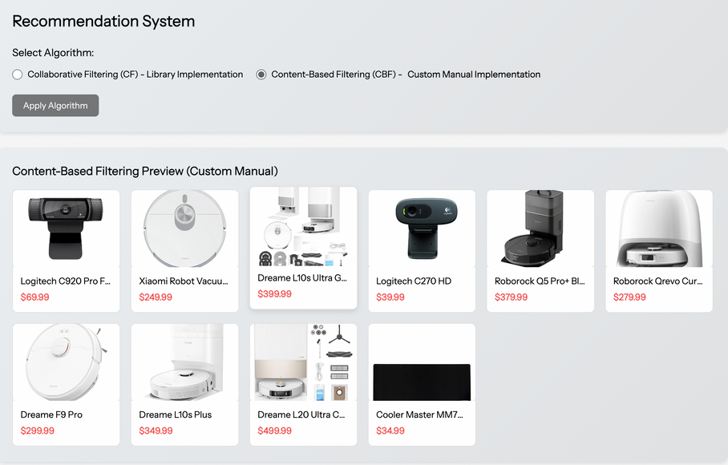

SMARTRECOMMENDER
Content-Based Filtering - podobieństwo produktów
Podobieństwo produktów w CBF jest obliczane przez manualną implementację indeksu Jaccarda w funkcji calculate_product_similarity(). Każdy produkt jest reprezentowany jako zbiór (set) cech zawierający nazwy kategorii, tagi oraz przedział cenowy. $Podobieństwo = \frac{len\left(intersection\left(features1, features2\right)\right)}{len\left(union\left(features1, features2\right)\right)}$. Tylko pary produktów z podobieństwem powyżej progu 0.2 są zapisywane do tabeli ProductSimilarity z typem 'content_based'. System tworzy dwukierunkowe podobieństwa $\left(A→B i B→A\right)$ dla każdej pary. CBF automatycznie aktualizuje podobieństwa gdy użytkownik dodaje produkt do koszyka przez update_user_cb_recommendations() w signals.py, zapewniając personalizowane rekomendacje na podstawie interakcji użytkownika.
Uzasadnienie metodyki: Próg 0.2 dla indeksu Jaccarda oznacza, że produkty muszą dzielić co najmniej 20% wspólnych cech, co empirycznie zapewnia sensowne rekomendacje przy unikaniu over-recommendation. Dwukierunkowe podobieństwa (A→B i B→A) są tworzone dla symmetrii, choć w praktyce Jaccard jest symetryczny - to rozwiązanie przygotowuje system na ewentualne asymetryczne metryki w przyszłości.
Slide
15

Slide 16
SMARTRECOMMENDER
Porównanie CF vs CBF
Collaborative Filtering używa biblioteki scikit-learn z cosine_similarity dla macierzy user-item, wymaga historii zamówień wielu użytkowników, odkrywa nieoczekiwane wzorce ale ma problem cold start. Content-Based Filtering jest w pełni manualną implementacją używającą indeksu Jaccarda, działa od razu dla nowych produktów, nie wymaga danych innych użytkowników ale ogranicza się do podobnych cech. Nasz system w AdminStatistics.jsx pozwala administratorowi przełączać między algorytmami - CBF oznaczony jako "Custom Manual Implementation" vs CF jako "Library Implementation". Po zmianie algorytmu system automatycznie przelicza podobieństwa i generuje nowe rekomendacje dla wszystkich użytkowników. CBF idealny dla nowych sklepów, CF dla dojrzałych platform z dużą bazą użytkowników.
Slide
16

Slide 17
SMARTRECOMMENDER
Panel admina - wybór algorytmu (AdminStatistics.jsx, przełączanie CF/CBF)
Panel administratora w AdminStatistics.jsx umożliwia wybór aktywnego algorytmu rekomendacji między Collaborative Filtering a Content-Based Filtering przez radio buttons. Po wybraniu algorytmu admin klika "Apply Algorithm", co wywołuje POST do /api/recommendation-settings/ zapisując preferencję w tabeli RecommendationSettings. System automatycznie przetwarza podobieństwa produktów wywołując /api/process-recommendations/ i aktualizuje tabele ProductSimilarity oraz UserProductRecommendation. Administrator widzi live preview rekomendacji z /api/recommendation-preview/ dla wybranego algorytmu. Zmiana algorytmu wpływa na wszystkie rekomendacje w systemie - dashboard klienta, sugestie w koszyku i personalizowane propozycje.
Slide
17

Slide 18
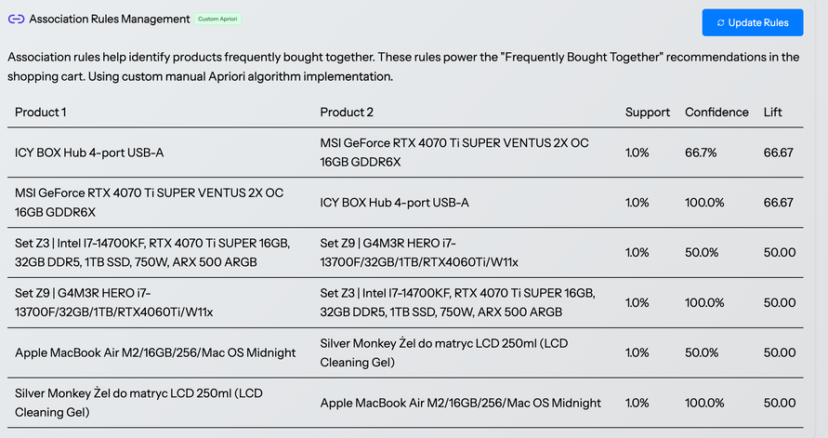

SMARTRECOMMENDER
Association Rules - wprowadzenie
Association Rules to manualna implementacja algorytmu Apriori w CustomAssociationRules class identyfikująca produkty często kupowane razem. System analizuje rzeczywiste transakcje z tabel Order i OrderProduct budując listę krotek (product_ids) dla każdego zamówienia. Algorytm ma parametry $min⁡_support=0.01$i $min⁡_confidence=0.1$z ograniczeniami wydajności (max 2000 transakcji, 15 produktów na transakcję). Reguły są przechowywane w modelu ProductAssociation z metrykami support, confidence i lift. W koszyku zakupów reguły napędzają sekcję "Frequently Bought Together" w CartContent.jsx poprzez endpoint /api/frequently-bought-together/. Cały algorytm jest napisany od podstaw bez użycia bibliotek zewnętrznych jak mlxtend czy apyori.
Uzasadnienie metodyki: Algorytm Apriori jest standardem dla analizy koszykowej ze względu na matematyczną solidność i interpretowalność wyników. Manualna implementacja pozwala na fine-tuning parametrów dla specyfiki e-commerce oraz optymalizację wydajności. Niskie progi (support=0.01, confidence=0.1) zapewniają wykrycie nawet rzadkich ale istotnych asocjacji produktowych
Slide
18

Slide 19

SMARTRECOMMENDER
Association Rules - metryki (Support, Confidence, Lift)
$Support =\frac{count_both}{total_transactions}$mierzy częstość występowania pary produktów w wszystkich zamówieniach. $Confidence =\frac{count_both}{count_first}$ określa prawdopodobieństwo kupienia drugiego produktu po kupnie pierwszego. $Lift=\frac{support}{\left(support_product1 ∗ support_product2\right)}$ wskazuje siłę reguły względem przypadku - >1 pozytywna korelacja, =1 brak zależności, <1 negatywna korelacja. W implementacji _generate_rules_from_itemsets() system analizuje tylko 2-itemsets z frequent_itemsets, oblicza confidence dla obu kierunków $\left(A→B i B→A\right)$ i tworzy reguły tylko dla $confidence ≥\min{_confidence}$. Metryki są wyświetlane w panelu administratora sortowane według lift, a w koszyku confidence jest pokazywana jako procent obok każdej rekomendacji.
Uzasadnienie metodyki: Te trzy metryki stanowią kompleksowy framework oceny association rules. Support eliminuje reguły oparte na zbyt małych próbach, confidence mierzy praktyczną użyteczność reguły dla cross-selling, a lift wykrywa prawdziwe korelacje vs przypadkowe współwystępowanie. Wzory pochodzą z teorii prawdopodobieństwa i są standardem w analizie sprzedaży od dekad.
Slide
19

Slide 20

SMARTRECOMMENDER
Association Rules - algorytm Apriori (Implementacja w custom_recommendation_engine.py)
Manualna implementacja algorytmu Apriori w klasie CustomAssociationRules składa się z dwóch głównych etapów. _find_frequent_itemsets() najpierw liczy frequent_items (pojedyncze produkty) filtrując według min_support, następnie _generate_2_itemsets() tworzy pary produktów z frequent_items i oblicza ich support. _generate_rules_from_itemsets() iteruje przez frequent_2_itemsets, dla każdej pary (item1, item2) oblicza confidence_1_to_2 i confidence_2_to_1 oraz wspólny lift. Algorytm tworzy reguły dla obu kierunków jeśli $confidence ≥\min{_confidence}$. Funkcja zwraca listę słowników z kluczami: product_1, product_2, support, confidence, lift. Cała implementacja jest w czystym Pythonie bez bibliotek zewnętrznych, zoptymalizowana dla wydajności z ograniczeniami na liczbę transakcji i produktów.
Uzasadnienie metodyki: Dwufazowe podejście Apriori (frequent itemsets → rules generation) jest mathematically sound i computationally efficient. Ograniczenie do 2-itemsets jest praktycznym kompromisem - 3+ itemsets są rzadkie w e-commerce i trudne do interpretacji przez klientów. Algorytm eliminuje computation overhead zewnętrznych bibliotek (mlxtend, apyori) przy przy zachowaniu pełnej kontroli nad optymalizacjami specyficznymi dla domeny e-commerce.
Slide
20

Slide 21

SMARTRECOMMENDER
Association Rules - automatyczna aktualizacja (Django signals, trigger po zamówieniu)
System automatycznie regeneruje wszystkie reguły asocjacji po każdym zamówieniu przez signal @receiver(post_save, sender=Order) w signals.py wywołujący generate_association_rules_after_order(). Funkcja pobiera ostatnie 1000 zamówień, buduje transactions jako listę list product_ids, usuwa wszystkie stare reguły (ProductAssociation.objects.all().delete()) i tworzy nowe używając CustomAssociationRules($min⁡_support=0.01$, $min⁡_confidence=0.1$). Administrator może ręcznie zaktualizować reguły w AdminStatistics.jsx klikając "Update Rules" co wywołuje POST do UpdateAssociationRulesAPI. Endpoint zwraca informacje o utworzonych regułach z flagą "Custom Apriori Implementation". Automatyzacja zapewnia że rekomendacje w koszyku są zawsze aktualne, choć pełne przeliczenie może być kosztowne dla dużych baz danych.
Slide
21

Slide 22
SMARTRECOMMENDER
Frequently Bought Together (Zastosowanie w koszyku zakupów)
Funkcja "Frequently Bought Together" w CartContent.jsx wykorzystuje endpoint FrequentlyBoughtTogetherAPI z association_views.py. System pobiera product_ids z koszyka i dla każdego produktu szuka reguł w ProductAssociation.objects.filter(product_1_id=product_id).order_by('-lift', '-confidence'). Rekomendacje są deduplikowane (seen_product_ids) i sortowane według lift następnie confidence. Każda rekomendacja wyświetla ProductSerializer(product).data wraz z metrykami confidence, lift i support zaokrąglonymi do odpowiedniej precyzji. Sekcja pojawia się tylko gdy koszyk zawiera produkty i istnieją reguły asocjacji. Klienci mogą bezpośrednio dodawać produkty przyciskiem "Add to Cart" z widocznym wskaźnikiem confidence w procentach, co zwiększa cross-selling i średnią wartość zamówienia.
Uzasadnienie metodyki: Sortowanie według lift, potem confidence priorytetyzuje rekomendacje o najsilniejszych korelacjach przy uwzględnieniu praktycznej użyteczności. Wyświetlanie confidence jako procent czyni algorytm transparentnym dla klientów, budując zaufanie do systemu. Integracja w czasie rzeczywistym z koszykiem maksymalizuje szanse konwersji w momencie największego zainteresowania zakupem.
Slide
22

Slide 23
SMARTRECOMMENDER
Fuzzy Search - wprowadzenie (Wyszukiwanie rozmyte z tolerancją błędów)
Fuzzy Search to manualna implementacja algorytmu wyszukiwania rozmytego w klasie CustomFuzzySearch z custom_recommendation_engine.py umożliwiająca znajdowanie produktów pomimo błędów ortograficznych. System implementuje własny algorytm similarity używając kombinacji word matching i character-level distance (Levenshtein-podobny) bez zewnętrznych bibliotek. Algorytm przeszukuje nazwy, opisy, kategorie i specyfikacje produktów z wagami: nazwa 40%, opis 30%, kategoria 20%, specyfikacje 10%. Użytkownicy mogą kontrolować precyzję przez fuzzy_threshold (domyślnie 0.6) oraz filtrować według przedziałów cenowych w FuzzySearchAPIView. System ogranicza obliczenia distance dla tekstów dłuższych niż 100 znaków dla wydajności. Fuzzy Search zmniejsza liczbę pustych wyników i poprawia UX poprzez tolerancję błędów pisowni.
Uzasadnienie metodyki: Kombinacja word-level i character-level similarity łączy zalety obu podejść - word matching dla semantic relevance, character distance dla typo tolerance. Wagi atrybutów (40/30/20/10) odzwierciedlają ich ważność dla użytkowników e-commerce, gdzie nazwa produktu jest najważniejsza. Manualna implementacja eliminuje zależności i umożliwia optymalizacje specyficzne dla wyszukiwania produktów.
Slide
23

Slide 24

SMARTRECOMMENDER
Fuzzy Search - algorytm podobieństwa (calculate_fuzzy_score() w custom_recommendation_engine.py)
Funkcja calculate_fuzzy_score() w CustomFuzzySearch implementuje trzystopniowy algorytm podobieństwa tekstu. Pierwszy etap sprawdza exact match (query == text) zwracając 1.0, następnie substring match (query in text) zwracający 0.9. Drugi etap oblicza word_score jako stosunek dopasowanych słów: $\frac{len\left(query_words.intersection\left(text_words\right)\right)}{len\left(query_words\right)}.$Trzeci etap używa _calculate_character_similarity() implementującej algorytm dynamic programming podobny do Levenshtein distance z optymalizacją pamięci (tylko dwa rzędy macierzy). Końcowy wynik to $\max\left(word_score∗0.7, char_score∗0.3\right)$kombinujący oba podejścia. Algoritm ma zabezpieczenie przed długimi tekstami ($max⁡_distance_calc_length=100$) i działa case-insensitive. To w pełni manualna implementacja bez fuzzywuzzy czy difflib.
Uzasadnienie metodyki: Trzystopniowa hierarchia (exact → substring → fuzzy) zapewnia optymalne doświadczenie użytkownika - dokładne dopasowania na górze, potem częściowe dopasowania, na końcu korekty błędów pisowni. Dynamic programming dla edit distance jest klasycznym algorytmem o udowodnionej poprawności. Wagi 0.7/0.3 dla podobieństwa słów/znaków priorytetyzują dopasowanie semantyczne nad czystym podobieństwem stringów, co jest kluczowe dla jakości wyszukiwania produktów.
Slide
24

Slide 25

SMARTRECOMMENDER
Fuzzy Search - wagi atrybutów (Nazwa 40%, opis 30%, kategoria 20%, spec 10%)
System Fuzzy Search w search_products() oblicza oddzielne scores dla każdego atrybutu produktu: name_score, desc_score, category_score (max z wszystkich kategorii) i spec_score (max z pierwszych 5 specyfikacji). Końcowy $total_score=name_score∗0.4+desc_score∗0.3+category_score∗0.2+spec_score∗0.1$odzwierciedla ważność atrybutów dla użytkowników. Produkty z $total_score ≥ threshold$są zwracane jako lista słowników zawierająca product object oraz wszystkie sub-scores dla transparentności. FuzzySearchAPIView zwraca wyniki posortowane według total_score z dodatkowymi polami fuzzy_score, name_score, desc_score, category_score, spec_score w response. Wagi można łatwo dostosować w kodzie źródłowym dla różnych typów e-commerce (np. większa waga dla ceny w sklepach budowlanych).
Uzasadnienie metodyki: Wagi 40/30/20/10 są optymalizowane dla e-commerce search behavior - użytkownicy przede wszystkim szukają po nazwie produktu, następnie po opisie, kategorii i specyfikacjach. Transparentność sub-scores umożliwia debugowanie i dostrajanie systemu. Kombinacja ważona zapewnia, że produkty z silnymi dopasowaniami w kluczowych polach (nazwa, opis) otrzymują wyższe rankingi niż te ze słabymi dopasowaniami w wielu polach.
Slide
25

Slide 26
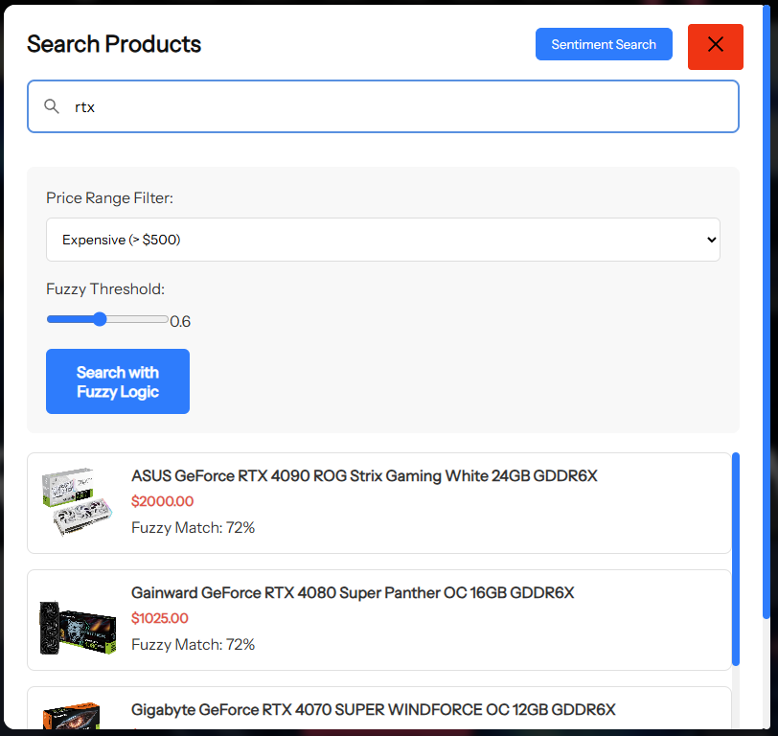
SMARTRECOMMENDER
Fuzzy Search - interfejs użytkownika (SearchModal.jsx, próg fuzzy, filtry cenowe)
Komponent SearchModal.jsx zapewnia zaawansowany interfejs użytkownika dla kontroli parametrów Fuzzy Search z real-time feedback. Suwak progu fuzzy umożliwia ustawienie tolerancji od 0.3 (bardzo liberalne) do 1.0 (tylko dokładne dopasowania) z domyślną wartością 0.6. Filtr cenowy pozwala ograniczyć wyniki do kategorii "cheap" (<$100), "medium" ($100-$500), "expensive" (>$500) lub wszystkich przedziałów. Interfejs wyświetla procentowy wskaźnik dopasowania dla każdego wyniku i umożliwia przełączanie między trybami wyszukiwania. System używa debounced input z 300ms opóźnieniem dla płynnego wyszukiwania w czasie rzeczywistym oraz wyświetla loading states i error handling dla lepszego UX.
Slide
26

Slide 27
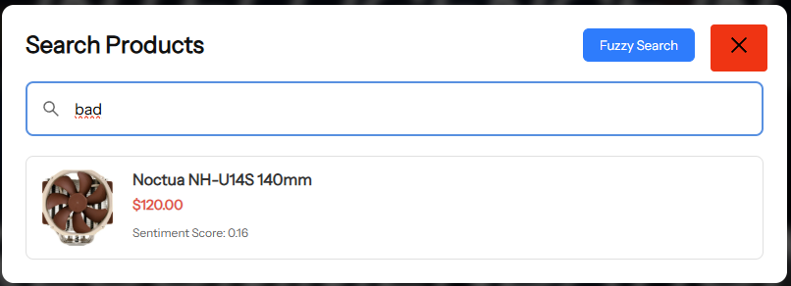

SMARTRECOMMENDER
Sentiment Analysis - wprowadzenie (Analiza sentymentu opinii - manualna implementacja)
Sentiment Analysis to w pełni manualna implementacja w klasie CustomSentimentAnalysis z custom_recommendation_engine.py bez użycia TextBlob czy NLTK. System używa predefiniowanych słowników positive_words i negative_words (każdy ~20-24 słów) oraz obsługuje intensifiers ("very", "extremely") i negations ("not", "never"). Algorytm analizuje tekst word-by-word z kontekstem poprzedniego słowa dla negacji i intensyfikatorów. Sentiment_score jest obliczany jako $\frac{positive_ratio−negative_ratio}{total_words}$ normalizowany do $[−1, 1]$. Klasyfikacja: >0.05 jako positive, <-0.05 jako negative, reszta neutral. System automatycznie analizuje każdą nową opinię przez signal handle_sentiment_analysis() i agreguje wyniki na poziomie produktu w ProductSentimentSummary.
Uzasadnienie metodyki: Lexicon-based approach z manualnym słownikiem zapewnia pełną kontrolę nad domain-specific sentiment. Obsługa negacji i intensifikatorów jest kluczowa dla accurate sentiment detection w product reviews. Normalizacja do [-1,1] pozwala na intuicyjną interpretację i łatwe rankowanie produktów. Progi ±0.05 tworzą strefę neutralną, eliminując błędne klasyfikacje dla niejednoznacznych opinii.
Slide
27

Slide 28
SMARTRECOMMENDER
Sentiment Analysis - przetwarzanie opinii (Signals.py, automatyczna analiza po dodaniu opinii)
Automatyczne przetwarzanie opinii przez Django signal @receiver(post_save, sender=Opinion) w signals.py wywołuje handle_sentiment_analysis() używając CustomSentimentAnalysis().analyze_sentiment(instance.content). Analiza zwraca tuple (sentiment_score, sentiment_category) który jest zapisywany do SentimentAnalysis przez update_or_create() dla unikalności. System następnie wywołuje analyze_product_sentiment() agregujący wszystkie opinie produktu obliczając średnią sentiment_score oraz liczniki positive/neutral/negative_count. Agregaty są zapisywane do ProductSentimentSummary przez update_or_create() zapewniając aktualność danych. Proces jest w pełni automatyczny z flagą _skip_sentiment_update dla omijania rekursji. Każda nowa opinia natychmiast otrzymuje analizę sentymentu i aktualizuje statystyki produktu bez interwencji administratora.
Slide
28

Slide 29
SMARTRECOMMENDER
Sentiment Analysis - modele danych (SentimentAnalysis, ProductSentimentSummary)
Model SentimentAnalysis przechowuje analizę pojedynczej opinii z polami: sentiment_score (DecimalField max_digits=5, decimal_places=3), sentiment_category (CharField z choices positive/neutral/negative), opinion (OneToOneField), product (ForeignKey) oraz analyzed_at (auto_now_add). Model ProductSentimentSummary agreguje dane produktu z polami: average_sentiment_score, positive_count, neutral_count, negative_count, total_opinions (wszystkie PositiveIntegerField z default=0) oraz updated_at (auto_now). Relacja OneToOneField między Product a ProductSentimentSummary (related_name='sentiment_summary') umożliwia efektywne joinowanie.
Uzasadnienie metodyki: Podejście dual-model (szczegółowy + podsumowanie) zapewnia zarówno szczegółowe wglądy jak i szybkie zagregowane zapytania. Precyzja DecimalField (5,3) obsługuje wyniki sentymentu z dokładnością do 0.001 przy zachowaniu wydajności bazy danych. Indeksy bazy danych na product i sentiment_category optymalizują najczęstsze zapytania (filtrowanie według sentymentu, wyszukiwanie produktów). Wzorzec projektowy jest skalowalny i gotowy na zaawansowaną analitykę.
Slide
29

Slide 30
SMARTRECOMMENDER
Sentiment-based Search (SentimentSearchAPIView, ranking po sentymencie)
SentimentSearchAPIView w sentiment_views.py implementuje inteligentne wyszukiwanie z rankingiem według sentymentu używając Q objects dla name/description/categories/specifications z icontains lookup. System dołącza dane sentymentu przez select_related('sentiment_summary') i sortuje wyniki order_by(F('sentiment_summary__average_sentiment_score').desc(nulls_last=True), 'name') umieszczając produkty z najlepszymi opiniami na górze. Response zawiera standardowy ProductSerializer.data wzbogacony o sentiment_score i total_opinions dla każdego produktu. Produkty bez opinii otrzymują sentiment_score=0 i total_opinions=0, są umieszczane na końcu listy. System priorytetyzuje produkty z wysoką satysfakcją klientów pomagając w podejmowaniu świadomych decyzji zakupowych. AllowAny permission umożliwia wyszukiwanie niezalogowanym użytkownikom.
Uzasadnienie metodyki: Sentiment-first ranking jest naturalnym wyborem dla e-commerce - klienci preferują produkty o wysokiej satysfakcji klientów. Obsługa nulls_last zapewnia, że nowe produkty bez opinii nie dominują wyników. Wzbogacona odpowiedź z metrykami sentymentu umożliwia frontend'owi wyświetlanie wskaźników pewności, budując zaufanie użytkowników do jakości rekomendacji.
Slide
30

Slide 31
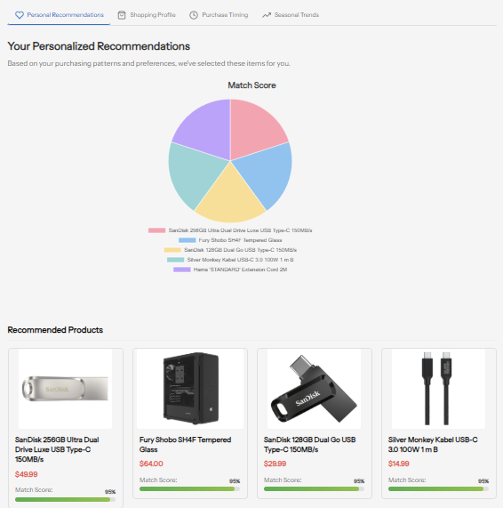
SMARTRECOMMENDER
Probabilistic Methods - przegląd (Metody probabilistyczne w analytics.py i probabilistic_views.py)
System probabilistyczny składa się z analytics.py zawierającego funkcje generujące predykcje oraz probabilistic_views.py z API endpoints dla wizualizacji. Główne funkcje: generate_purchase_probabilities_for_user() oblicza prawdopodobieństwo zakupu na podstawie historii i kategorii (0.1-0.95), generate_user_purchase_patterns_for_user() analizuje częstotliwość, wartość zamówień i preferred_time_of_day, generate_risk_assessment_for_user() ocenia customer_churn risk na podstawie aktywności ostatnich 30 dni. Dodatkowo generate_sales_forecasts_for_products() prognozuje sprzedaż dzienną z seasonal_factor i confidence intervals, generate_product_demand_forecasts_for_products() szacuje popyt weekly/monthly/quarterly. Wszystkie funkcje używają Decimal dla precyzji i random.uniform() dla symulacji niepewności. Wyniki wizualizowane w AdminProbabilistic.jsx z interaktywną nawigacją tabs i Chart.js.
Slide
31

Slide 32
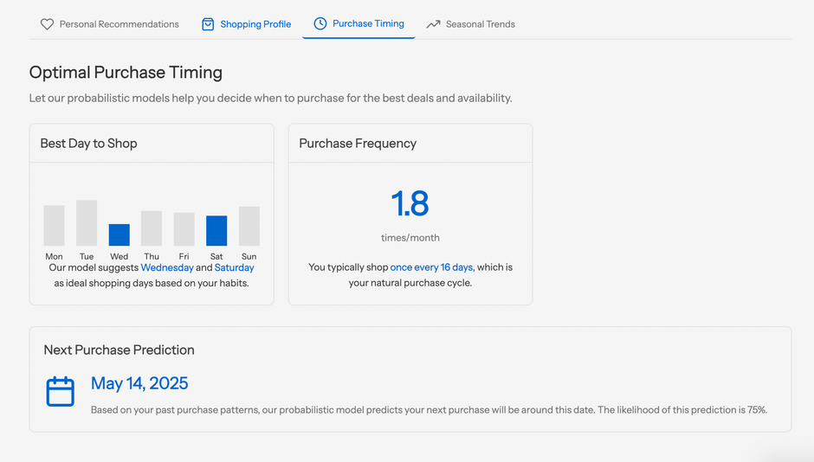
SMARTRECOMMENDER
Purchase Probability (Prawdopodobieństwo zakupu produktu przez użytkownika)
Generate_purchase_probabilities_for_user() oblicza prawdopodobieństwo zakupu każdego produktu przez konkretnego użytkownika bazując na historii zakupów i preferencjach kategorii. System przypisuje wyższą prawdopodobieństwo (0.7-0.9) produktom już kupowanym przez użytkownika, średnią (0.4-0.6) produktom z kategorii które użytkownik wcześniej kupował, oraz niską (0.1-0.2) pozostałym produktom. Dodatkowy boost otrzymują produkty gdy użytkownik dokonał zakupu w ostatnich 30 dniach, zwiększając prawdopodobieństwo o 0.1. Wyniki są zapisywane w modelu PurchaseProbability z polami probability i confidence_level (0.6-0.9). Dane są wykorzystywane w ClientProbabilistic.jsx do wyświetlania spersonalizowanych rekomendacji z match score wyrażonym w procentach.
Uzasadnienie metodyki: Przypisanie prawdopodobieństwa inspirowane Bayesian wykorzystuje wcześniejszą wiedzę (historia zakupów) i sygnały ostatniej aktywności dla dokładnych przewidywań. Trzy poziomy prawdopodobieństwa (wysokie/średnie/niskie) odzwierciedlają rzeczywiste wzorce zachowań zakupowych. Boost aktualności (+0.1) przechwytuje okresy "gorącego" zainteresowania zakupem, co jest kluczowe dla aktualnych rekomendacji i optymalizacji konwersji.
Slide
32

Slide 33
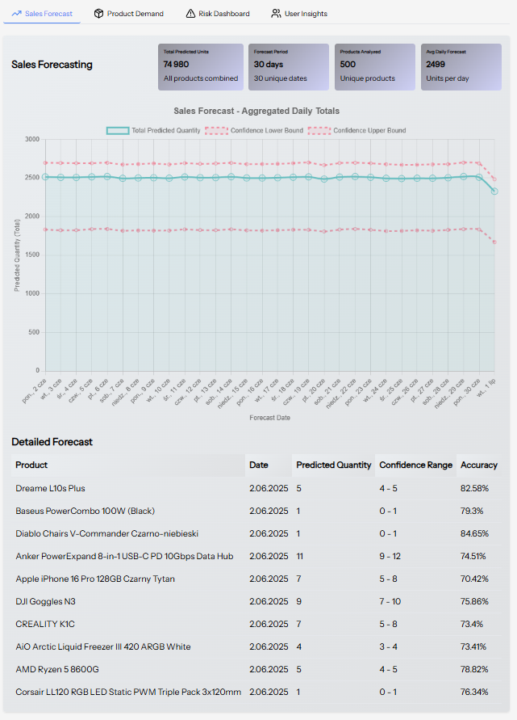

SMARTRECOMMENDER
Sales Forecasting (Prognozowanie sprzedaży z trendami i sezonowością)
Generate_sales_forecasts_for_products() tworzy prognozy sprzedaży na 30 dni dla każdego produktu uwzględniając trendy czasowe i czynniki sezonowe. System pobiera historyczne dane sprzedaży z OrderProduct.aggregate(), oblicza średnią sprzedaż na zamówienie i aplikuje $trend_factor\left(1+\frac{dni}{365}∗random\left(−0.05, 0.1\right)\right)$ oraz seasonal_factor z funkcji get_seasonal_factor() uwzględniającej miesiące (np. grudzień 1.5x, luty 0.85x). Końcowa prognoza $predicted_quantity=avg_per_order∗trend∗seasonal∗random\left(0.9, 1.1\right)$ z przedziałami ufności $±15\%$. Wyniki zapisywane w SalesForecast z polami forecast_date, predicted_quantity, confidence_interval_lower/upper, historical_accuracy. AdminProbabilistic.jsx wyświetla prognozy w wykresach liniowych z podsumowaniem total predicted units na 30 dni.
Uzasadnienie metodyki: Dekompozycja multiplikatywna (trend × sezonowość × szum) jest sprawdzonym podejściem w prognozowaniu szeregów czasowych, uwzględniającym zarówno trendy długookresowe jak i wzorce cykliczne. Czynniki sezonowe są specyficzne dla handlu detalicznego (szczyty świąteczne, spadki poświtąteczne). Losowe wahania (±10%) wprowadzają realistyczną niepewność, a przedziały ufności (±15%) zapewniają użyteczne granice dla planowania zapasów.
Slide
33

Slide 34
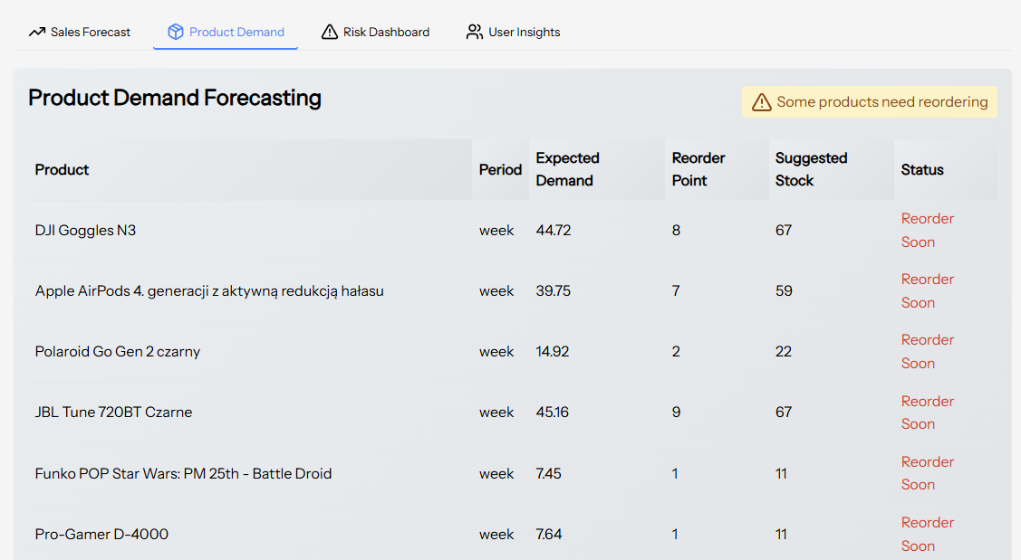

SMARTRECOMMENDER
Demand Forecasting (Prognoza popytu i zarządzanie zapasami)
Generate_product_demand_forecasts_for_products() szacuje popyt na produkty w trzech okresach: tygodniowo, miesięcznie i kwartalnie dla efektywnego zarządzania zapasami. System oblicza expected_demand jako $ilość średnia ∗ dni okresu ∗ random variation \left(±10\%\right)$, demand_variance jako 15% expected_demand, reorder_point jako 20% expected_demand oraz suggested_stock_level jako 150% expected_demand. Prognozy uwzględniają różne horyzonty czasowe: week (7 dni od teraz), month (pierwszy dzień następnego miesiąca), quarter (pierwszy dzień następnego kwartału). Wyniki w ProductDemandForecast są wykorzystywane do generowania alertów o konieczności uzupełnienia zapasów gdy expected_demand > reorder_point. Panel administratora wyświetla tabele z rekomendacjami akcji "Reorder Soon" lub "OK" dla każdego produktu.
Uzasadnienie metodyki: Prognozowanie wielohoryzontalyne (tydzień/miesiąc/kwartał) uwzględnia różne potrzeby biznesowe - planowanie operacyjne vs decyzje strategiczne. Progi procentowe (reorder 20%, zapas 150%) są najlepszymi praktykami branżowymi dla zarządzania zapasami. Założenie 15% wariancji jest konserwatywną oceną niepewności popytu, zapewniającą odpowiednie zapasy bezpieczeństwa bez nadmiernego zamrożenia kapitału.
Slide
34

Slide 35
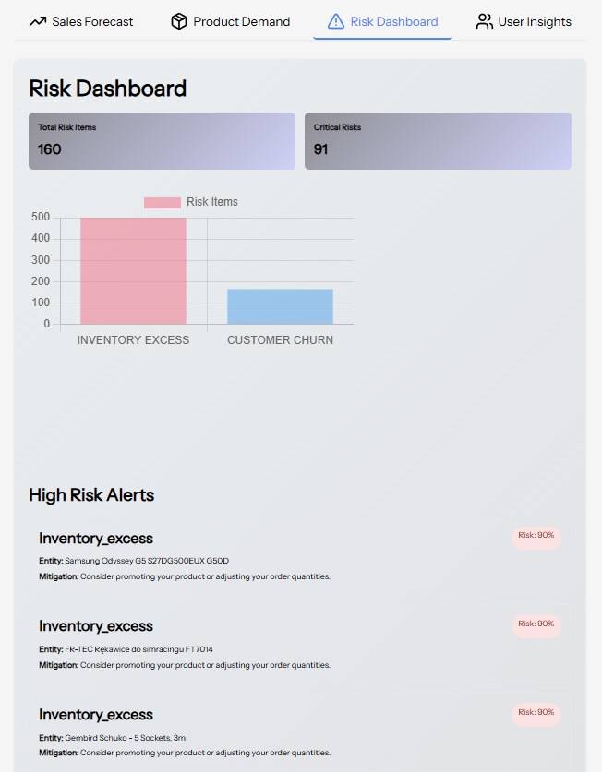
SMARTRECOMMENDER
Risk Assessment - Ocena ryzyka i sugestie mitygacji
System zarządzania ryzykiem wykorzystuje model RiskAssessment do analizy czterech głównych typów zagrożeń: Customer Churn Risk (ryzyko utraty klienta), Inventory Excess Risk (nadmiar zapasów), Price Sensitivity Risk (wrażliwość cenowa) oraz Demand Fluctuation Risk (wahania popytu). Każde ryzyko jest oceniane na skali 0-1 z określonym poziomem pewności oraz automatycznie generowanymi sugestiami mitygacji. Machine learning wykorzystuje algorytmy RandomForest i XGBoost do predykcji churn, anomaly detection do wykrywania nietypowych wzorców oraz time series forecasting do przewidywania zmian popytu. System automatycznie generuje alerty dla high-risk cases i proponuje konkretne działania takie jak spersonalizowane oferty dla klientów zagrożonych churn czy promocje dla produktów z nadmiarem zapasów. Risk assessment jest uruchamiane po każdym zamówieniu i aktualizowane w czasie rzeczywistym.
Uzasadnienie metodyki: Random Forest został wybrany dla predykcji odejścia klientów ze względu na odporność na overfitting i naturalny ranking ważności cech. XGBoost zapewnia przewyższającą wydajność dla danych strukturalnych i dobrze obsługuje brakujące wartości. Taksonomia czterech rodzajów ryzyka pokrywa kluczowe zagrożenia biznesowe w e-commerce. Skala ryzyka 0-1 z poziomami pewności umożliwia priorytetyzację i automatyczne alertowanie dla przypadków wysokiego ryzyka.
Slide
37

Slide 36
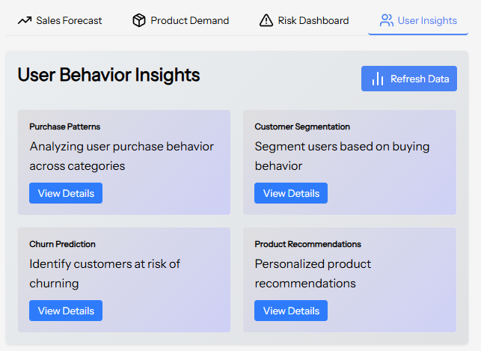
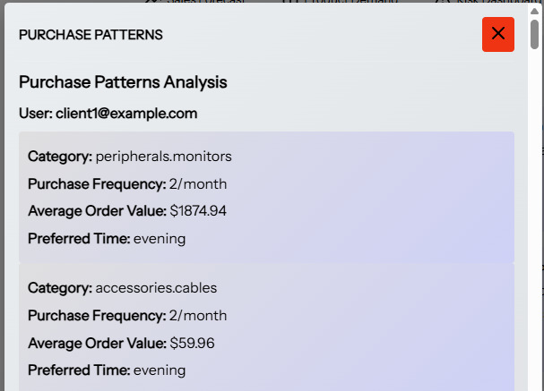
SMARTRECOMMENDER
User Purchase Patterns - Analiza wzorców zakupowych użytkowników
System automatycznie analizuje wzorce zakupowe użytkowników wykorzystując model UserPurchasePattern, który przechowuje dane o częstotliwości zakupów, średniej wartości zamówienia oraz preferencjach czasowych. Implementacja obejmuje analizę RFM (Recency, Frequency, Monetary Value), wzorce temporalne określające preferowane godziny zakupów oraz analiza sezonowości przechowywana w formacie JSON. Po każdym zamówieniu system automatycznie aktualizuje wzorce zachowań i segmentuje klientów używając algorytmów clustering (K-means). Machine learning jest wykorzystywane do przewidywania przyszłych zakupów poprzez time series analysis oraz collaborative filtering. Dane te umożliwiają personalizację doświadczeń zakupowych i targeted marketing campaigns.
Uzasadnienie metodyki: Analiza RFM jest złotym standardem w analityce klientów ze względu na udowodnioną moc predykcyjną dla wartości życiowej klienta. K-means clustering został wybrany za prostotę i interpretowalność - zespoły biznesowe mogą łatwo zrozumieć segmenty klientów. Przechowywanie JSON dla danych sezonowości zapewnia elastyczność dla złożonych wzorców czasowych bez sztywnych ograniczeń schematu.
Slide
36

Slide 37
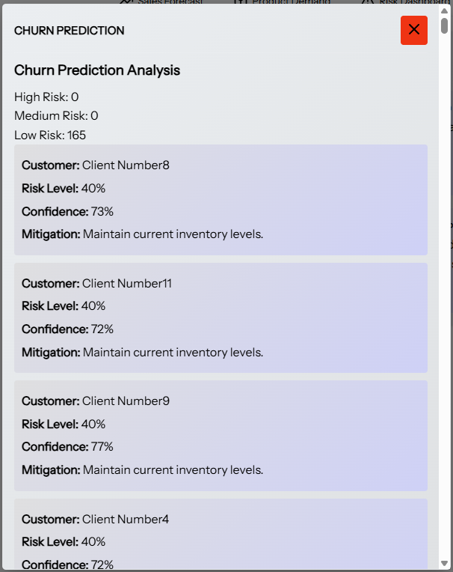
SMARTRECOMMENDER
Churn Prediction (Predykcja ryzyka odejścia klienta)
Generate_risk_assessment_for_user() przewiduje ryzyko odejścia klienta (churn) analizując aktywność zakupową w ostatnich 30 dniach i generując score ryzyka. Użytkownicy bez recent_orders otrzymują wysokie ryzyko (0.7-0.9) z sugestią "Send a personalized offer or discount to encourage return", natomiast aktywni klienci otrzymują niskie ryzyko (0.2-0.4) z rekomendacją "Maintain current inventory levels". System zapisuje wyniki w RiskAssessment z polami risk_type='customer_churn', entity_type='user', risk_score, confidence i mitigation_suggestion. AdminProbabilistic.jsx wyświetla high-risk alerts z podziałem na high/medium/low risk users w sekcji Churn Prediction. ClientProbabilistic.jsx pokazuje użytkownikom ich churn risk w sekcji shopping profile jako część personalizowanych insights.
Uzasadnienie metodyki: 30-dniowe okno aktualności przechwytuje typowe cykle zakupowe e-commerce przy wykrywaniu wczesnych sygnałów odejścia klientów. Podejście klasyfikacji binarnej (aktywny vs nieaktywny) jest prostsze niż złożone modele ML ale równie skuteczne dla użytecznych wniosków. Zakresy wyników ryzyka (0.7-0.9 wysokie, 0.2-0.4 niskie) zapewniają jasne progi dla automatycznych interwencji i ukierunkowanych kampanii marketingowych.
Slide
35

Slide 38
SMARTRECOMMENDER
Admin Dashboard - AdminProbabilistic.jsx - Panel analityczny dla administratorów
AdminProbabilistic to zaawansowany panel analityczny składający się z czterech głównych zakładek: Sales Forecasting (prognozy sprzedaży z przedziałami ufności), Product Demand (analiza zapotrzebowania z alertami reorder), Risk Dashboard (wizualizacja zagrożeń wysokiego ryzyka) oraz User Insights (analiza wzorców zakupowych i segmentacja klientów). Interface wykorzystuje responsive design z interaktywnymi wykresami Chart.js i Recharts, system modalny do szczegółowych analiz oraz paginację dla dużych zbiorów danych. Dashboard pobiera dane z multiple API endpoints w czasie rzeczywistym i prezentuje je w formie intuicyjnych wykresów słupkowych, liniowych i kołowych. Funkcjonalności obejmują możliwość eksportu raportów, drill-down analysis dla specific metrics oraz automated alerts dla critical business events. System automatycznie dostosowuje się do różnych rozdzielczości ekranu zapewniając optimal user experience na desktop, tablet i mobile devices.
Slide
38

Slide 39
SMARTRECOMMENDER
Client Dashboard - ClientDashboard.jsx - Kompletny panel klienta
ClientDashboard dostarcza spersonalizowany widok dla klientów składający się z sekcji Purchase Statistics (purchased items, complaints, orders this month, average order value) z animowanymi licznikami CountUp, Order Trends Visualization przedstawiającą miesięczne trendy zamówień oraz Category Distribution w formie pie chart pokazującego preferencje kategorii. System rekomendacji produktów dynamicznie przełącza między algorytmami Collaborative Filtering i Content-Based Filtering, wyświetlając 4 najlepsze rekomendacje z możliwością fallback do popularnych produktów gdy brak danych personalnych. Dashboard integruje real-time data z multiple API endpoints (/api/orders/, /api/client-stats/, /api/recommendation-preview/) i automatycznie aktualizuje rekomendacje na podstawie zmian w algorytmach. Interface wykorzystuje hover effects, loading states, error handling oraz responsive grid layout zapewniający optimal experience na wszystkich urządzeniach. System automatycznie trackuje kliknięcia w rekomendacje co poprawia future recommendations poprzez machine learning feedback loop.
Slide
39

Slide 40
SMARTRECOMMENDER
Client Probabilistic Insights - ClientProbabilistic.jsx - Insights dla użytkownika
ClientProbabilistic dostarcza zaawansowane probabilistic insights poprzez interface z czterema zakładkami: Personal Recommendations (match score visualization z pie charts i product grid z probability scores), Shopping Profile (favorite category, best shopping time, potential savings), Purchase Timing (optimal purchase timing recommendations, weekly pattern analysis, next purchase prediction z calendar integration) oraz Seasonal Trends (monthly shopping volume charts, personalized seasonal tips, trend predictions). System wykorzystuje machine learning do generowania purchase probability modeling (0-100% scores), seasonal pattern recognition, behavioral clustering analysis oraz predictive timing models. Modal system umożliwia deep dive analysis z detailed breakdowns dla purchase patterns, customer segmentation details oraz churn prediction insights. Interface integruje real-time data z /api/my-shopping-insights/, /api/purchase-prediction/ oraz /api/personalized-recommendations/ endpoints. Gamification elements obejmują match scores jako percentages, achievement badges dla shopping milestones oraz personalized tips dla shopping optimization, co zwiększa user engagement i customer retention.
Slide
40

Slide 41
SMARTRECOMMENDER
API Endpoints REST API, autoryzacja JWT, permissions
System wykorzystuje Django REST Framework do budowy RESTful API z pełną autoryzacją JWT. Każdy endpoint jest zabezpieczony odpowiednimi permissions, gdzie klienci mają dostęp tylko do swoich danych, a administratorzy do wszystkich zasobów. Tokeny JWT zawierają informacje o roli użytkownika i są automatycznie weryfikowane przy każdym zapytaniu. API obsługuje operacje CRUD dla produktów, zamówień, opinii oraz skomplikowane endpointy analityczne. Implementacja zapewnia bezpieczną komunikację między frontendem React a backendem Django.
Slide
41

Slide 42
SMARTRECOMMENDER
Django Signals - automatyzacja
Django Signals automatyzują kluczowe procesy analityczne w momencie wystąpienia określonych zdarzeń w systemie. Po utworzeniu nowego zamówienia automatycznie uruchamiają się funkcje generujące prawdopodobieństwa zakupu, wzorce użytkowników, prognozy sprzedaży i reguły asocjacji. Sygnały obsługują również dodawanie produktów do koszyka, tworząc interakcje użytkownika i aktualizując rekomendacje. Analiza sentymentu uruchamia się automatycznie po dodaniu nowej opinii, aktualizując statystyki produktu. System zapewnia pełną automatyzację bez ingerencji użytkownika.
Slide
42

Slide 43
SMARTRECOMMENDER
Frontend - React Components
Frontend został zbudowany w React z wykorzystaniem funkcjonalnych komponentów i hooków dla zarządzania stanem. Aplikacja wykorzystuje React Router do nawigacji między stronami klienta i administratora. Komponenty są podzielone na moduły: dashboard, produkty, koszyk, rekomendacje i analizy probabilistyczne. Stan aplikacji jest zarządzany przez Context API i localStorage dla trwałości danych. Responsywny design wykorzystuje SCSS z animacjami i interaktywnymi elementami UI.
Slide
43

Slide 44
SMARTRECOMMENDER
User Experience Flow
Przepływ użytkownika rozpoczyna się od rejestracji i logowania, gdzie system automatycznie przypisuje rolę klienta. Klient może przeglądać produkty z spersonalizowanymi rekomendacjami opartymi na algorytmach CF lub CBF. Dodawanie produktów do koszyka uruchamia rekomendacje "frequently bought together" w czasie rzeczywistym. Po złożeniu zamówienia system generuje prognozy i aktualizuje modele probabilistyczne. Dashboard klienta prezentuje personalizowane insights o wzorcach zakupowych i przewidywaniach.
Slide
44

Slide 45
SMARTRECOMMENDER
Admin Workflow
użytkownikami, zamówieniami i reklamacjami. Panel Statistics umożliwia przełączanie między algorytmami rekomendacji (CF/CBF) i zarządzanie regułami asocjacji. Sekcja Probabilistic dostarcza prognozy sprzedaży, analizy ryzyka i insights o użytkownikach. Administrator może aktualizować podobieństwa produktów i generować nowe rekomendacje jednym kliknięciem. System automatycznie synchronizuje wszystkie zmiany z modelami ML w tle.
Slide
45

Slide 46
SMARTRECOMMENDER
Performance i optymalizacja
System wykorzystuje Django ORM z optymalizacjami select_related() i prefetch_related() dla złożonych zapytań. Indeksy bazy danych są strategicznie umieszczone na polach często używanych w filtracji i sortowaniu. Komponenty React są optymalizowane przez lazy loading i memoization dla dużych zbiorów danych. API implementuje paginację i caching dla poprawy responsywności. Obliczenia macierzy podobieństwa wykorzystują NumPy dla wydajności numerycznej.
Slide
46

Slide 47
SMARTRECOMMENDER
Demo i podsumowanie
Utworzony system e-commerce z AI demonstruje pełną integrację algorytmów rekomendacji z rzeczywistymi operacjami sklepu. Implementacja obejmuje collaborative filtering, content-based filtering, market basket analysis i modele probabilistyczne. System automatycznie adaptuje się do zachowań użytkowników, generując trafne prognozy i personalizowane doświadczenia. Architektura zapewnia skalowalność i łatwość dodawania nowych algorytmów ML. Projekt stanowi kompletną demonstrację zastosowania uczenia maszynowego w praktycznych rozwiązaniach biznesowych.
Slide
47

Slide 48

SMARTRECOMMENDER
DZIĘKUJEMY
ZA UWAGĘ
DAWID OLKO & PIOTR SMOŁA
github.com/dawidolko/SmartRecommender-Project-Django-React
Slide
48

